Slide 1
软件工程 第3讲 需求获取 3.1 软件需求及其重要性

Slide 2
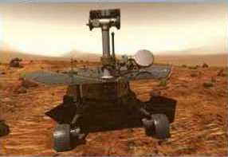
从一个系统案例开始

Slide 3
场景设想
与国家航天局(NAA)签订“月球车控制仿真系统”(MCS)
研发合同之后的首个工作日，科星公司的工程师“王华”
走进NAA月球车项目主管“李总”的办公室。
王华：李总，你对MCS在月球车移动控制方面，有哪些具体要求
和期望？
李总：希望月球车能够避开障碍，并选择最优路径到达指定地点。
……

Slide 4
值得思考的问题
王华的目的是什么？
获取用户对拟开发的软件系统(目标软件系统)的要求和期望
--- 软件需求
王华为什么找李总了解软件需求？
李总是MCS的使用者之一，其工作与MCS项目的成败密切相关。
--- 李总是MCS的利益相关方
李总是筹码持有者(stakeholder)，对目标软件系统的评价，特别是对项目能否顺利通过验收，拥有发言权、决定权。

Slide 5
什么是软件需求？
软件需求是利益相关方对目标软件系统的要求和期望
功能需求：利益相关方要求目标软件系统应该具有的功能
如：
控制月球车移动并到达指定地点
控制月球车面向指定的目标区域拍照
……
分为若干不同类别

Slide 6
除功能需求外， 是否还有其它类型的软件需求？
质量需求：利益相关方对目标软件系统的质量要求
如：
针对任意目标地点，MCS必须在1秒内完成最优路径规划。
--- 性能需求
MCS平均无故障工作时间必须大于24小时。
--- 可靠性需求
……

Slide 7
除功能需求外， 是否还有其它类型的软件需求？
约束性需求：利益相关方对项目预算、完成时间、技术选型、必须遵
循的标准与规范……方面提出的要求，以及由预期运行环
境的特征而产生的约束。
如：
MCS可运行于Linux和Windows两种操作系统之上
MCS必须在10个月内通过验收测试
项目经费必须控制在1000万以内
采用面向对象开发方法
……

Slide 8
小结：软件需求的分类
功能需求：利益相关方要求目标软件系统应该具有的功能
质量需求：利益相关方对目标软件系统的质量要求
（包括性能需求、可靠性需求等）
约束性需求：利益相关方对项目预算、完成时间、技术选型、必须
遵循的标准与规范等方面提出的要求，以及由预期运
行环境的特征而产生的约束
“质量需求”与“约束性需求”合称---非功能性需求
前述结构化：业务需求、用户需求、功能需求、非功能需求

Slide 9
练习：是否软件需求项？ 什么类别的需求项？
1、目标软件必须用Java语言实现
2、目标软件必须由一个主控模块和分别负责移动、照相和岩土
采集控制的三个子模块构成。
3、目标软件必须在0.5秒内响应外部事件
4、当目标软件与用户交互时，必须使用特定的菜单和对话框。

Slide 10
软件需求及其重要性
1.
什么是软件需求 —— 软件需求的定义及其分类
2.
为什么必须关注软件需求？
3.
……

Slide 11
回到案例，值得进一步思考的问题
王华为什么在合同签订后的首个工作日就急于获取MCS的软件需求？
软件需求是整个软件项目的终极目标（重中之重）
软件需求是后续开发活动(设计、编码、测试……)的基础
设计和编码都是为了实现软件需求
测试是为了检验目标是否满足软件需求
……（如：市场推广、用户培训、维护）

Slide 12
软件需求的重要性
软件需求中的错误给软件项目带来的损失，在后续开发活动中无法弥补。
高质量的软件需求是软件项目成功的前提条件

Slide 13
什么是高质量的软件需求？
真实性：真实反映利益相关方的要求和期望
一致性：需求项内部、需求项之间没有逻辑冲突
精确性：需求表述不会引起二义(或多义)理解
无冗余：每项需求在软件需求模型中仅出现一次，多项需求
之间不存在语义重叠。

Slide 14
软件需求的其它质量要素
完全性：所有需求项构成的全集，应完整覆盖所有利益相
关方的需求，尤其不能遗漏重要或紧迫的需求。
可行性：已有约束条件下，需求能被完整实现的可能性。
可验证性：验收、测试阶段，通过呈现测试结果，能客观
无争议地向利益相关方表明需求已完整实现。

Slide 15
练习：发现软件需求描述的缺陷
火车自动售票系统的需求描述
用户点击“开始按钮”，包含所有潜在目的地的菜单被激活。
在用户选择目的地、乘车日期之后，系统要求用户插入银行卡。
系统检查银行卡的有效性，并要求用户插入身份证。
验证身份证的有效性之后，系统从信用卡扣款，并快速弹出车票。
衡量：上述7个高质量软件需求

Slide 16
真实性方面是否存在缺陷？
用户点击“开始按钮”，包含所有潜在目的地的菜单被激活。
用户并不关心是否必须通过一个具体的“开始按钮”启动购票流程
用户选择目的地、日期后，系统要求用户插入银行卡；系统检查银行卡的有效性，并要求用户插入身份证。
购票时只需提供身份证号即可

Slide 17
一致性？
用户选择目的地、日期后，系统要求用户插入银行卡。系统检查银行卡的有效性，并要求用户插入身份证。
验证身份证的有效性之后，系统从信用卡扣款并快速弹出车票。
除信用卡之外，是否需要支持具有支付功能的其它银行卡？
其它支付方式？

Slide 18
精确性？
用户点击“开始按钮”，包含所有潜在目的地的菜单被激活。
同城多站
用户选择目的地、日期后，系统要求用户插入银行卡。系统检查银行卡的有效性，并要求用户插入身份证。
银行卡的有效性有两种含义：
⑴、未被冻结，可正常使用。
⑵、还要求余额足够支付票款。
验证身份证的有效性之后，系统从信用卡扣款并快速弹出车票。

Slide 19
完全性？
用户点击“开始按钮”，包含所有潜在目的地的菜单被激活。
用户选择目的地、日期之后，系统要求用户插入银行卡……
应支持用户手工输入目的地，系统动态地根据用户输入，筛选潜在目的地。
如果存在多条乘车路线，怎么办？

Slide 20
可行性？
用户点击“开始按钮”，包含所有潜在目的地的菜单被激活。
全国所有潜在目的地的数量过于庞大！

Slide 21
可验证性？
验证身份证的有效性之后，系统从信用卡扣款并快速弹出车票。
不能客观验证是否“快速”

Slide 22
改进的软件需求描述
用户输入目的车站名，系统动态显示匹配的目的车站清单。
用户从清单中选定目的车站、乘车日期之后，系统给出所有可能的乘车路线，以及每条路线的车票价格。
用户从中选定一条路线之后，系统显示车票价格并提示用户插入银行卡、输入身份证号。系统也可以接收来自身份证识别装置传入的身份证号。
系统检查银行卡、身份证号的有效性，检查银行卡余额是否足够支付票款。检查通过后，系统从银行卡扣款，并在用户输入齐备后2秒之内弹出车票。

Slide 23
总结：软件需求的概念及其重要性
1.
什么是软件需求 —— 需求的定义及分类（功能需求、质量需求及约束性需求）
2.
为什么必须关注需求 —— 需求是整个项目的目标，又是后续开发活动的基础
3.
什么是高质量的需求 —— 真实，一致，精确，简洁，完全，可行，可验证

Slide 24
软件工程 第3讲 需求获取 3.2 软件需求的表示方法

Slide 25
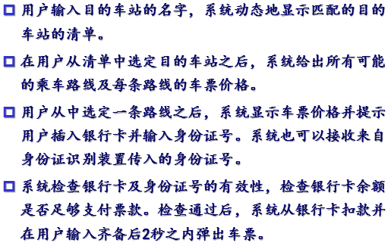
如何表示软件需求？
自然语言
描述软件需求
问题何在？
不直观
各需求项之间的关系隐藏于字里行间，难以发现。
规模小→可较好描述
规模大→内容多
关系交织、错综复杂难以描述清楚

Slide 26
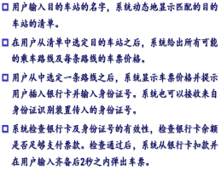
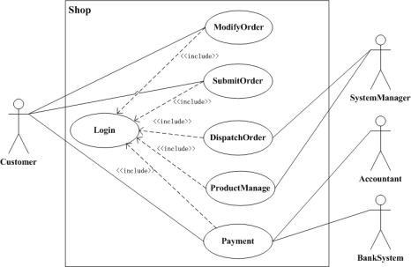
能否将文字与图形表示相结合 描述软件需求？
文字描述各个需求项---发挥文字在细节描述方面的优势
图形描述需求项之间的关系，直观表示软件需求的整体结构
---发挥图形表示直观、易理解的优势。
需求项
需求项间关系

Slide 27
软件需求的表示方法
1
如何描述软件需求项？
2
如何描述需求项之间的关系？

Slide 28
如何描述软件需求项？
如何描述功能需求项
如何描述非功能需求项(质量需求项、约束性需求项)
需求表述相对容易些
三类需求
功能
质量
约束性

Slide 29
⑴、如何描述非功能需求项？
用简洁、清晰(无歧义)的自然语言句子或短段落描述
如：
系统在用户输入齐备后2秒之内弹出车票
目标软件必须在0.5秒内响应外部事件
针对任意目标地点，MCS必须在1秒内完成最优路径规划
……
一般用自然语言描述即可(比较简短)

Slide 30
⑵、如何描述功能需求项？
直观上可将功能理解为输入-输出关系
因此，功能需求项可表示为：
输入数据，以及对输入数据的约束或要求。
输出数据
对输出数据的期望，以及对输入、输出数据之间关系的
约束或要求。
不容易简单说清楚
结构化程序设计思想
功能函数(处理输入数据，得到输出结果)

Slide 31
示例：输入-输出关系描述功能需求项
需求项名称：照相控制
输入数据：月球车的当前坐标、方位，照相目标区域的坐标。
输出数据：月球车的方位调整指令、照相启动指令。
要求：照相启动前，相机必须位于目标区域正前方5米。
描述方式存在什么问题？
一步步移动、一系列指令
步骤多，且每一步还需要“人与软件”之间的交互。

Slide 32
找问题，探索更好的需求描述方式
无法描述软件系统在各个时间点的行为
每一步移动完成后，系统根据当前实际位置和规划路径，发出下一步移动指令。
需要一系列移动步骤
开始第一步：初始输入得到输出结果
第二步：第一步的输出结果作为后续输入，得到第二步的输出结果。
第三步：以此类推……

Slide 33
进一步的问题
如何描述以下需求？
给定照相目标区域的坐标，控制月球车移动到该区域正前方5米，启动照相。
移动过程中，用户可随时暂停月球车的移动，修正目标区域坐标，然后要求MCS重新规划路径。
动作序列(一系列输入输出；输出→输入)
多次交互需求

Slide 34
输入-输出关系描述方式的缺陷
无法描述软件系统的动作序列
无法描述用户与软件系统之间的多次交互行为
交互是现代软件区别于传统批处理软件的关键特征之一

Slide 35
如何克服此缺陷？
在需求项的文字描述中，表现“用户”与“软件系统”之间的交互场景。
用户提供输入数据1；
系统通过外部可见的动作1(如产生输出数据)，响应输入数据1。
用户再提供输入数据2；
系统再通过外部可见的动作2，响应输入数据2。
……
用例
用户与系统之间的交互动作序列

Slide 36
引入“用例”描述功能需求项
什么是用例（use case）
执行者(actor)与目标软件系统之间一次典型的交互动作序列，其效果就是执行者在系统的帮助下完成了某项业务功能，或达成了某项业务目标。
什么是执行者
外部实体(用户\设备\其它软件)在系统交互过程中扮演的角色。
触发用例的执行，或者与软件系统交换信息并使用系统的功能。
用户使用软件系统，完成哪一项实际工作
用例是一个动作序列，需要某个指令让其执行。(如界面操作触发)

Slide 37
用例的示例
用例名：移动并照相
执行者：用户
交互动作序列：
用户指定照相目标区域的坐标；系统规划从当前位置到达照相目标区域正前方5米的路径。
系统发出移动指令；移动完成后，系统根据当前实际位置和规划路径，发出下一步移动指令，如此重复直至到达路径终点。
到达终点后，系统发出启动照相指令。
用户做什么、系统做什么

Slide 38
用例 与 输入-输出关系 两种功能需求描述方式的比较
function 1
孤立、局部
function 1
function 2
function 2
交互、全局
应用场景的关联结构
…
…

Slide 39
小结：软件需求的表示方法
1.
如何描述软件需求项 —— 用例
2.
如何描述需求项(用例)之间的关系？
（与应用场景相关的交互动作序列）
需求项→用例
每个用例就是一个需求项

Slide 40
用例之间可能存在哪些关系？
考察MCS中的三个用例
移动到指定位置
移动并照相
移动并取样
其中以下动作序列相同
① 系统规划从当前位置到达指定位置的最优路径。
② 系统发出移动指令，并在移动完成后，根据规划路径
发出下一步移动指令，如此重复直至到达路径终点。
编码中，若干代码经常重复出现
如何处理？
公共子函数

Slide 41
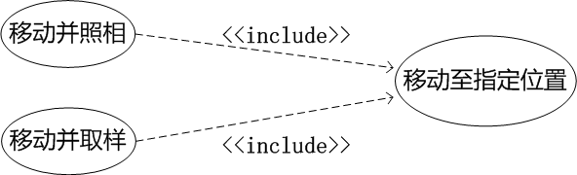
如何避免在用例中 重复描述相同的交互动作序列？
借鉴程序设计中提取公共子函数的方法，引入用例之间的包含(include)关系。
目的：避免重复、简化描述

Slide 42
利用包含关系简化用例描述
用例名加下划线
表示引用该用例的交互动作序列
(函数调用、避免冗余)
用例名：移动并照相
执行者：用户
交互动作序列：
用户指定照相目标区域的坐标；
移动至指定位置（照相目标区域正前方5米）；
系统在到达终点后，发出启动照相指令。
……

Slide 43
除包含外，用例之间是否还存在 其它可能的关系？
再次考察“移动至指定位置”用例
如果移动过程中，导航相机在近前方发现障碍，必须紧急避开，如何描述重新规划路径的动作？
初次路径规划时，由于距离太远，无法精确判定路径上较远处的障碍。
移动过程中，针对新发现的近前方障碍即时调整路径，与路径规划中的避障功能构成双保险。
如何描述变化的需求？

Slide 44
一种可能的描述方案
交互动作序列：
系统规划从当前位置到达指定位置的最佳路径;
系统发出移动指令；移动完成后，系统根据规划路径发出下一步移动指令，如此重复直至到达路径终点。
若导航相机在近前方1米内发现障碍，系统重新规划路径，再执行2。
问题何在？是否可改进？如何改进？

Slide 45
如何分离异常处理与正常处理逻辑？
异常处理逻辑与正常处理逻辑混杂一起，导致复杂、不清晰、较难理解。
怎么办？
借鉴程序设计中结构化异常处理机制，分离异常处理逻辑与正常处理逻辑。

Slide 46
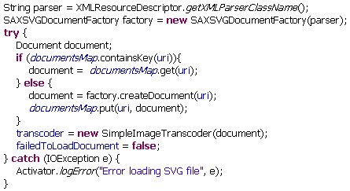
程序设计中结构化异常处理示例
正常处理逻辑
捕获异常
结构化：将正常代码结构和异常代码结构分开

Slide 47
改进的描述方案1：分离正常处理与异常处理
将用例的交互动作序列分成两种
基本的交互动作序列
系统规划从当前位置到达指定位置的最佳路径;
系统发出移动指令；移动完成后，系统根据规划路径发出下一步移动指令，如此重复直至到达路径终点。
扩展的交互动作序列
2a. 如果导航相机在近前方1米内发现障碍
2a.1 系统重新规划路径，再执行2。
正常的逻辑处理
异常的逻辑处理
异常条件
在同一个用例中，分离基本和扩展。

Slide 48
扩展交互动作的描述方法
扩展交互动作序列：
2a. 如果导航相机在近前方1米内发现障碍
2a.1 系统重新规划路径，再执行2。
“2a”表示在基本动作2的过程中发生的第1个(a)异常条件， “2b”表示第2个(b)异常条件……依此类推。
“2a.1”表示异常处理的第1个动作，“2a.2”表示第2个动作，依此类推。
异常处理也是一个动作序列
清晰、易理解

Slide 49
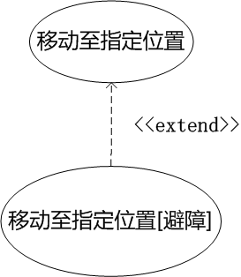
改进的描述方案2： 进一步分离异常处理与正常处理
将基本交互动作序列和扩展交互动作序列分为两个用例，并在其间建立扩展(extend)关系。
被扩展用例
分离更彻底、清晰
扩展用例
异常条件(或处理功能)

Slide 50
分别描述 被扩展用例 与 扩展用例
被扩展用例(正常)
用例名：移动至指定位置
基本交互动作序列：
系统规划从当前位置到达指定位置的最佳路径;
系统发出移动指令；移动完成后，系统根据规划路径发出下一步移动指令，如此重复直至到达路径终点。

Slide 51
单独描述 扩展用例
扩展用例(异常)
用例名：移动至指定位置[避障]
基本交互动作序列：同 移动至指定位置
扩展交互动作序列：
2a. 如果导航相机在近前方1米内发现障碍
2a.1 系统重新规划路径，再执行2。
避障

Slide 52
两种描述方案如何取舍？
当正常处理和异常处理的逻辑都比较简单、规模较小时，采用方案1---在用例中引入扩展交互动作序列；
否则，采用方案2---以扩展用例表示异常处理逻辑。
如同程序设计（一个功能模块、一个函数的规模不能太大）

Slide 53
包含与扩展关系的比较
类似点：扩展用例包含被扩展用例的基本交互动作序列
不同点：
包含关系用于抽取公共的子动作序列
扩展关系用于分离正常处理与异常处理的动作序列

Slide 54
小结：软件需求的表示方法
1.
如何描述软件需求项---用例(交互动作序列)
2.
如何描述需求项(用例)之间的关系---包含与扩展
3.
是否需要描述执行者与用例之间的关系？
执行者触发用例执行
给用例提供数据
从用例获取数据

Slide 55
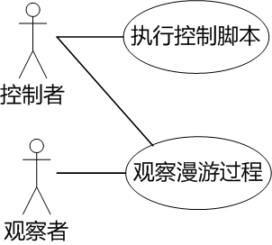
为什么描述执行者与用例之间的关系？
不同执行者使用不同用例（不同用户有不同需求\不同处理逻辑）
显性表示具体执行者与相关用例之间的关系
便于理解
支持需求项与需求源之间的追踪
不同交互动作序列
执行者触发用例执行
给用例提供数据、获取数据
不同用户是不同执行者
哪个执行者使用哪一个用例
执行者与用例一一对应

Slide 56
执行者与用例之间关系的语义
执行者触发用例的执行 ——主动执行者
执行者从用例获取信息：如果仅从用例获取信息，并不触发用例执行的执行者，称为被动执行者。

Slide 57
执行者与用例之间关联边的方向
一般采用无向边表示执行者与用例之间的关联
既可以表示触发，也可以表示信息传递。
虽然触发执行是单向的，但执行者与用例之间的信息传递往往是双向的。
边：执行者与用例的关系

Slide 58
特殊情况下可采用有向边
当有多个执行者与用例相连时，以有向边强调主要执行者。
但主要执行者与用例之间的信息传递仍是双向的

Slide 59
可采用有向边的另一种特殊情况
为强调被动执行者仅从用例获取信息，而不向用例提供信息。
此时用例与执行者之间的信息传递是单向的
(从用例传向执行者)

Slide 60
小结：软件需求的表示方法
1.
如何描述软件需求项 —— 用例（交互动作序列）
2.
如何描述需求项之间的关系 —— 包含与扩展
3.
如何描述执行者与用例之间的关系 —— 触发执行，信息传递
4.
是否需要描述执行者之间的关系？

Slide 61
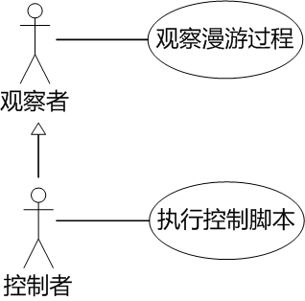
在执行者之间引入继承关系
假如“控制者”是一种特殊的“观察者”，可在它们之间引入继承关系。
因为“控制者”继承“观察者”，“控制者”与“观察漫游过程”用例之间的关系就不必显式表示。

Slide 62
总结：软件需求的表示方法
1.
如何描述软件需求项：用例（交互动作序列）
2.
用例间关系：包含、扩展
执行者间关系：继承
执行者与用例间关系：触发执行，信息传递

Slide 63
总结：软件需求的表示方法
局部描述
全局描述
文字+图形
UML用例图(软件需求的完整表示)

Slide 64
软件工程 第3讲 需求获取 3.3 如何创建用例图
Notes:
第2章 需求获取 2.3 需求获取的方法

Slide 65
回到MCS案例
用户使用软件系统完成的工作内容
业务目标：
支持月球车系统研制者在仿真环境下，规划月球车的活动。
支持太空探测爱好者在仿真环境下，体验月球车的漫游过程。
为完成MCS开发，首先须获取委托方对MCS的期望和要求。
—— 软件需求

Slide 66
回顾1：为什么首先必须获取软件需求
软件需求是整个项目的终极目标
软件需求是后续软件设计、实现、测试等开发活动的基础

Slide 67
回顾2：软件需求的表示
用例图
用例描述
软件需求的结构
有哪些重要的需求项
需求项之间有什么关系
需求项来源于哪些执行者
对每一个需求项的详细文字描述
每一个节点就是一个用例
每一个节点对应一段文字描述
描述用例之间、执行者和用例之间、执行者与执行者之间的关系。
（包含、扩展、继承）
如何获取软件需求？
用例：某一个需求项的交互动作序列

Slide 68
问题演变成……
如何确定执行者？
如何标识用例？
如何获取用例的内容（交互动作序列）？
如何确定用例间、执行者间、执行者与用例之间的关系？
获取软件需求
→绘制“用例图”
以上活动的合理次序？

Slide 69
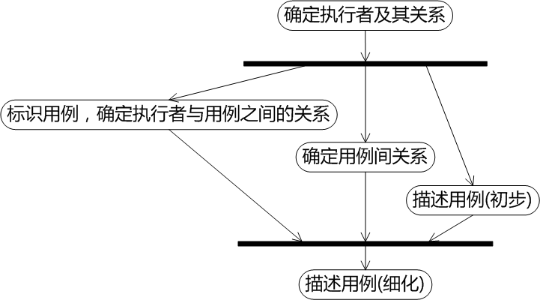
推荐的需求获取过程模型
UML活动图
执行者是需求项的主要来源之一
并行，但略有先后
最后精化用例的文字描述

Slide 70
需求获取过程示例
第1步：确定执行者及其关系；
第2.1步：标识并初步描述UC_{i}(i=1,…,m)，确定其与执行者之间的关系；
第2.2步：确定UC_{i}之间的关系，细化UC_{i}的描述(i=1,…,m)；
第2.3步：标识并初步描述UC_{j}(j=m+1,…,n)，确定其与执行者间关系；
第2.4步：确定UC_{j}之间的关系，细化UC_{j}的描述(j=m+1,…,n)；
第3步：精化UC_{k}之间的关系，细化UC_{k}的描述(k=1,…,n)。
确定关系过程，又可以补充一些内容。(迭代)
经过2.1、2.2后，可能又会发现一些新的用例
2次迭代
综合对所有k=m+n个用例之间的关系做精化
并逐个细化这k个用例的描述

Slide 71
需求获取过程模型

Slide 72
需求获取的方法
1.
确定执行者及其关系
2.
标识用例，确定执行者与用例之间的关系、确定用例间关系
3.
描述用例（交互动作序列）

Slide 73
如何确定执行者？
所有使用目标软件系统的功能，向软件提供信息。或者从软件获取信息的人员、设备、其它软件系统，都是潜在的执行者。
如：
目标软件的实际使用者(用户)；
目标软件未来的管理者、维护者；
向目标软件传递信息的设备(如导航相机)；
与目标软件交互协同的其它软件系统(如障碍识别软件……)
需要筛选

Slide 74
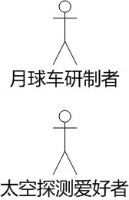
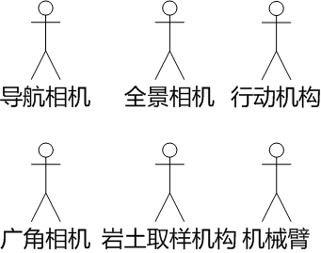
结合MCS案例，有哪些执行者？
目标软件的用户
与目标软件交互的
物理装置(被动)
与目标软件交互的(其它)
软件系统
识别一个软件系统的执行者，可以按这三类作判别。

Slide 75

下图中哪些执行者的命名不妥？
命名太抽象，不能体现执行者在与目标软件交互过程中扮演角色的含义
到底使用软件的什么功能？

Slide 76

确定执行者之间的关系
假设，经过与用户协商确认，“控制者”可使用软件提供给“观察者”的所有功能。那么：
继承关系

Slide 77
需求获取过程模型
需求获取的核心
(完整、质量保证)

Slide 78
需求获取的方法
1.
确定执行者及其关系
2.
标识用例，确定执行者与用例之间的关系，确定用例间关系
3.
描述用例（交互动作序列）

Slide 79
如何标识用例？
策划并实施需求调查，与用户及业务专家共同探讨
研究业务处理流程，并构思如何基于目标软件优化流程
……
什么功能、哪些性能需求、质量要求、约束条件
用户实际的工作过程、步骤
研究业务流程是获取需求的好方法

Slide 80
通过需求调查发现用例：用户访谈
精心策划、准备访谈计划(1)：
给用户心理暗示：访谈很重要，不可随便应付。
避免单次访谈的时间过长：心理学研究表明，人的注意力持续时间在50～70分钟之间。

Slide 81
用户访谈的要领：如何预设问题？
精心策划、准备访谈计划(2)：
合理设置、组合开放式、封闭式、半封闭式问题。
……

Slide 82
开放式、封闭式与半封闭式问题
开放式问题示例：
你对MCS在月球车移动控制方面有哪些要求和期望？
封闭式问题示例：
月球车在移动过程中是否需接收用户的暂停指令？
半封闭式问题示例：
控制脚本程序中可以包含以下哪些指令类别？
□ 移动至指定位置； □ 移动并照相；
□ 移动并取样； □ 条件判断；□ 循环。
问答题
判断题
选择题

Slide 83
半封闭式与开放式问题的结合
示例：
控制脚本程序中可以包含以下哪些指令类别？
□ 移动至指定位置； □ 移动并照相；
□ 移动并取样； □ 条件判断；□ 循环；
□ 其他(请具体说明)： 。

Slide 84
开放式、封闭式与半封闭式问题的比较
问题类别 | 特征 | 回答难度 | 时间 | 信息收集的有效性 | 诱导性
开放式 | 回答无限制 | 难 | 可能浪费 | 最好 | 很弱
半封闭式 | 从若干选项中选择 | 较易 | 比较节约 | 较弱（可能遗漏） | 较强
封闭式 | 只有两个选项 | 最易 | 节约 | 最弱 | 最强

Slide 85
开放式、封闭式还是半封闭式？
对答案可选范围比较明确的问题，使用封闭式、半封闭式，或者半封闭式与开放式问题的结合，节约时间，降低用户
回答问题的难度。
注意避免遗漏，避免先入为主而误导用户。
否则，使用开放式问题
注意聚焦，避免信马由缰浪费时间。

Slide 86
慎设封闭式问题！
避免因问题设置，误导用户或损害用户答案的真实性。
你喜欢新口味的可口可乐吗？
□ 喜欢 □ 不喜欢 □ 无所谓
请按你的喜好程度从高到低排序：
□ 老口味可口可乐 □ 新口味可口可乐
□ 百事可乐 □ 芬达

Slide 87
问题类别的选择示例
合理组合开放式、封闭式及半封闭式问题
当业务受理完成后，自动将相关数据转给业务审核部门？
□ 是 □ 否
当业务受理完成后，自动将相关数据转给哪些部门？
□ 业务审核部 □ 客户服务部
□ 财务部 □ 其他部门(请说明) 。

Slide 88
如何组织问题？
精心策划、准备访谈计划(3)：
合理设置、组合开放式、封闭式、半封闭式问题。
按照业务逻辑线索组织问题。(用户真实的业务工作流程)
……

Slide 89
问题组织方式1：业务逻辑线索
从观察者视角，按照漫游环境创建、观察漫游过程的线索组织问题。
从控制者视角，按照漫游环境创建、月球车移动(移动并照相、移动并取样)、执行控制脚本的线索组织问题。
避免按功能分解方式提问

Slide 90
如何组织问题？（续）
精心策划、准备访谈计划(4)：
合理设置、组合开放式、封闭式、半封闭式问题；
按照业务逻辑线索而非功能分解方式组织问题；
按照从具体到一般、从一般到具体，或者从具体到一般再到具体的逻辑组织问题；
……

Slide 91
问题组织方式2：从一般到具体
在月球车移动控制方面有什么需求？
月球车在移动过程中可以暂停吗？
如果可以，暂停后是否可以重设目的坐标？
抽象
↓
具体

Slide 92
问题组织方式3：从具体到一般
月面是否存在月球车难以跨越的障碍？
这些障碍有哪些类别？
月球车如何识别这些类别的障碍？
具体
↓
抽象

Slide 93
问题组织方式4：从具体到一般，再到具体
具体
↓
抽象
↓
具体
月面是否存在月球车 难以跨越的障碍？
这些障碍有哪些类别？
月球车如何识别这些类别的障碍？
如何避开障碍？
在进行最优路径规划时，是否必须 考虑障碍避绕？

Slide 94
用户访谈的要领(续)
精心策划、准备访谈计划(5)：
合理设置、组合开放性、封闭式、半封闭式问题。
按照业务逻辑线索而非功能分解的方式组织问题。
按照从具体到一般、从一般到具体，或者从具体到一般再到具体的逻辑组织问题。
让用户在访谈前，有足够的时间思考预设问题，避免仓促。
……

Slide 95
用户访谈的要领：交流技巧
避免信息片面性：避免遗漏、偏听偏信、主观臆断
利用图形(草图)：一图胜千言
采用有效的交流模式：问问题、听回答、反馈理解
在聚焦式、发散式讨论之间合理平衡：避免因过度聚焦而遗漏，避免因发散而浪费时间。
……

Slide 96
另一需求调查方法：用户调查问卷
控制问卷的篇幅：据心理学研究成果，问卷不应超过3页，尽量减少答卷难度和工作量（答卷时间不超过20～30分钟）
控制问题的布局
从易到难，避免一开始就让用户产生挫折感；
问题的组织应体现逻辑相关性，避免因跳跃、杂乱而干扰用户答题时的思维连贯性。

Slide 97
通过研究业务流程发现用例
通过研究业务文档、现场观摩，理解业务流程，并据此主动提取需求项、串接需求项。
要领：构思如何基于目标软件，优化真实的手工业务处理流程，而非以目标软件模拟手工流程。

Slide 98
问题寻源
“使用新系统的感觉如何？”
“除了能较快获得一些统计数据，其它方面的工作更繁琐了”
“无纸化办公系统的节约效果如何？”
“产生了更多的废纸，……”
原因何在？

Slide 99
了解一般的用例获取方法之后， 再回到MCS案例
通过用户访谈，“控制者”对MCS的要求如下：(需求陈述)
让月球车沿最优路径移动至指定坐标，并自动避障；在移动过程中，控制全景相机每移动一步拍照。
移动至指定区域正前方5米，命令广角相机拍照，压缩并保存图像。
移动至指定坐标，命令岩石取样机构取样。
移动且避障
移动并照相
移动并取样

Slide 100
MCS的初步需求(续1)
“控制者”对MCS的要求：
移动至指定坐标
移动并照相
移动并取样
每项功能可表示为一条脚本(script)命令，MCS可执行由这些脚本命令组合而成的控制程序；
在移动过程中，用户可随时暂停月球车的移动，修正目的地坐标,然后要求软件重新规划路径。

Slide 101
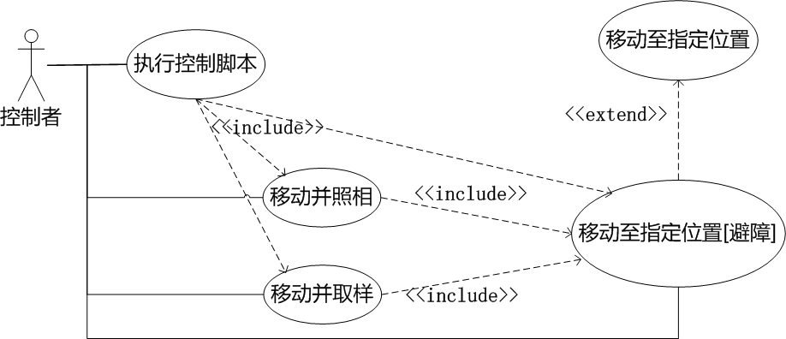
初步构思MCS的用例图(1)

Slide 102
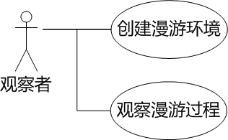
MCS的初步需求(续)
“观察者”对MCS的要求：
根据准备好的月面三维地图数据构建并显示漫游环境
指定任一时间点，系统播放从该时间点开始，由全景相机拍摄的图像序列
创建
观察

Slide 103
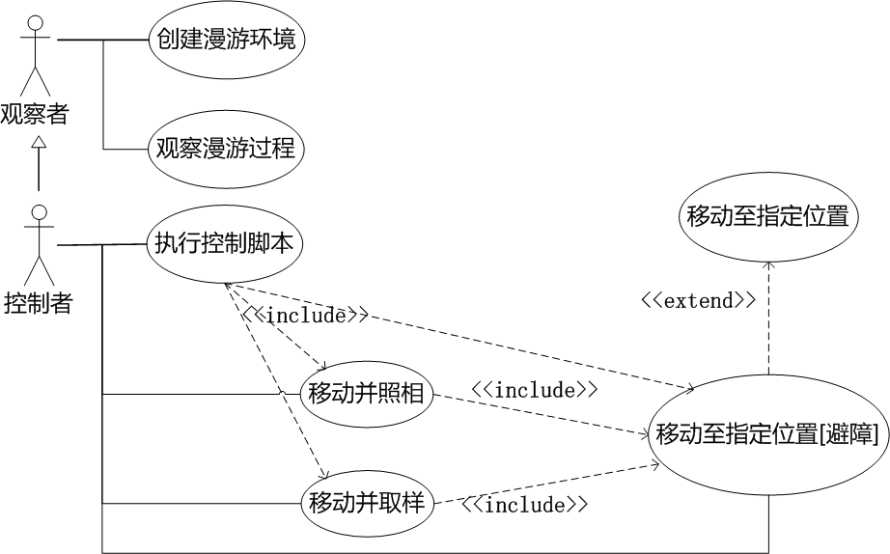
MCS的用例图(初步)

Slide 104
MCS的用例图
扩展

Slide 105
MCS的用例图
包含

Slide 106
MCS的用例图
包含

Slide 107
MCS的用例图
控制者
触发用例执行

Slide 108
MCS的用例图
合并观察者用例
执行者间关系

Slide 109
MCS的用例图：还缺什么？

Slide 110
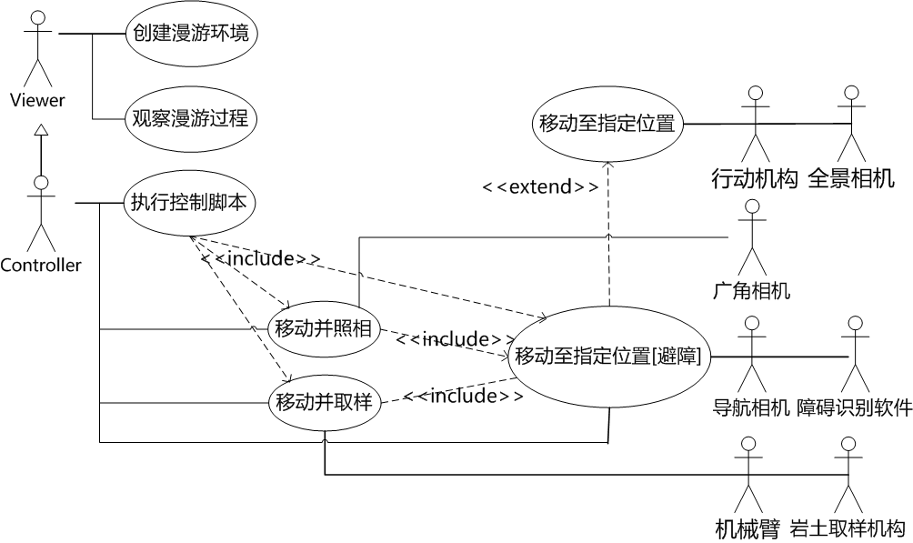
完整的MCS用例图
被动执行者(哪一个用例与哪些设备有数据传递)

Slide 111
完整的MCS用例图
执行者确实使用了用例“产生的数据”
或执行者要给用例“提供数据”

Slide 112
完整的MCS用例图

Slide 113
完整的MCS用例图

Slide 114
完整的MCS用例图

Slide 115
需求获取过程模型

Slide 116
需求获取的方法
1.
确定执行者及其关系
2.
标识用例，确定执行者与用例之间的关系、确定用例间关系
3.
描述用例（交互动作序列）

Slide 117
焦点问题：如何创建用例描述？
完整的用例描述包含哪些内容？
创建用例描述的方法？(如何获得)
用例名字
基本的交互动作序列
扩展的交互动作序列
并非每个用例都有
需要研究用例描述的完整性
已经接近“需求获取的结果”→用例图已经出来了
再给出每一个用例的“用例描述”→需求获取结果即全部呈现

Slide 118
完整的用例描述
1. 用例名称
2. 功能或业务目标概述（可选）
3. 执行者
4. 触发条件（可选）
用例
5. 前置条件（可选）
6. 基本动作序列
7. 扩展动作序列（可选）
8. 后置条件（可选）
9. 业务规则（可选）
10. 非功能需求（可选）

Slide 119
用例描述的示例(1)
用例名称：航班状态变更通知。
业务目标：为客户提供贴心服务。
执行者：无主要执行者；次要执行者为“客户”。
触发条件：收到航班取消或晚点超过2小时的通知。
前置条件：当前时间在原起飞时间前30分钟之前。
基本动作序列：……
……
简洁明了，反映用例的主要功能或业务目标
若用例功能较复杂，名字太简洁说不清楚？

Slide 120
用例描述的示例(2)
用例名称：航班状态变更通知。
业务目标：为客户提供贴心服务。
执行者：无主要执行者；次要执行者为“客户”。
触发条件：收到航班取消或晚点超过2小时的通知。
前置条件：当前时间在原起飞时间前30分钟之前。
基本动作序列：……
……
用例做什么、作用
促使需求获取者思考用例的业务价值，并考虑用例是否有必要。
若用例名已可反映功能或业务目标，无需进一步详解，即可省略。

Slide 121
用例描述的示例(3)
除非必要，一般无需刻意区分“主要”、“次要”
但须与用例图中的执行者一致(连接边也应一致)
用例名称：航班状态变更通知。
业务目标：为客户提供贴心服务。
执行者：无主要执行者；次要执行者为“客户”。
触发条件：收到航班取消或晚点超过2小时的通知。
前置条件：当前时间在原起飞时间前30分钟之前。
基本动作序列：……
……
主要执行者：触发用例执行的主要者(如用户、设备或其它软件系统)
次要执行者：仅向用例提供信息，或从用例获取信息的执行者)

Slide 122
用例描述的示例(4)
用例名称：航班状态变更通知。
业务目标：为客户提供贴心服务。
执行者：无主要执行者；次要执行者为“客户”。
触发条件：收到航班取消或晚点超过2小时的通知。
前置条件：当前时间在原起飞时间前30分钟之前。
基本动作序列：……
……
触发用例动作序列的执行
触发用例开始执行的事件、动作，或系统所处的状态

Slide 123
用例描述的示例(5)
用例名称：航班状态变更通知。
业务目标：为客户提供贴心服务。
执行者：无主要执行者；次要执行者为“客户”。
触发条件：收到航班取消或晚点超过2小时的通知。
前置条件：客户收到变更通知至少应在起飞前30分钟
基本动作序列：……
……
触发条件与前置条件不同
启动用例时必须满足的条件

Slide 124
用例的触发条件与前置条件
触发条件与前置条件的联合语义：当触发事件或动作发生,或当系统进入触发状态，并且(AND)前置条件成立，则用例开始执行。
除非需要特别强调，需求工程的早期一般并不关心用例的触发条件和前置条件

Slide 125
用例描述的示例(6) (ATM存取款系统)
用例名称：取款。
……
后置条件：取款机吐出的钞票金额已经从储户的账户余额中扣除。
业务规则：……
非功能需求：……
除非需要特别强调，一般可省略“后置条件”
用例执行完成之后，目标软件系统应该处于何种状态。

Slide 126
用例描述的示例(7)
用例名称：取款。
……
后置条件：……
业务规则：(1)每天取款金额不能超过2万；
(2) 取款金额必须是50的整数倍。
非功能需求：……
除非需要特别强调，一般可省略
作用于多个用例的规则，在需求文档中集中描述
用例执行过程中必须遵循的业务规则

Slide 127
用例描述的示例(8)
用例名称：取款。
……
业务规则：……
非功能需求：从用户选定金额到开始点钞的时间延迟不超过2秒
除非需要特别强调，一般可省略
作用于多个用例的非功能需求，在需求文档中集中描述。
用例必须实现的非功能需求

Slide 128
小结
已经清楚用例的完整描述包括哪些内容
需求获取的任务，就是要对用例进行完整描述。
先关注重要的
如：用例名称
执行者
基本交互动作序列
扩展交互动作序列

Slide 129
需求获取的方法
1.
确定执行者及其关系
2.
标识用例，确定执行者与用例之间的关系、确定用例间关系
3.
用例描述的完整内容
创建用例描述的方法？
是否需要一次性给出完整的用例描述？

